Slide 1
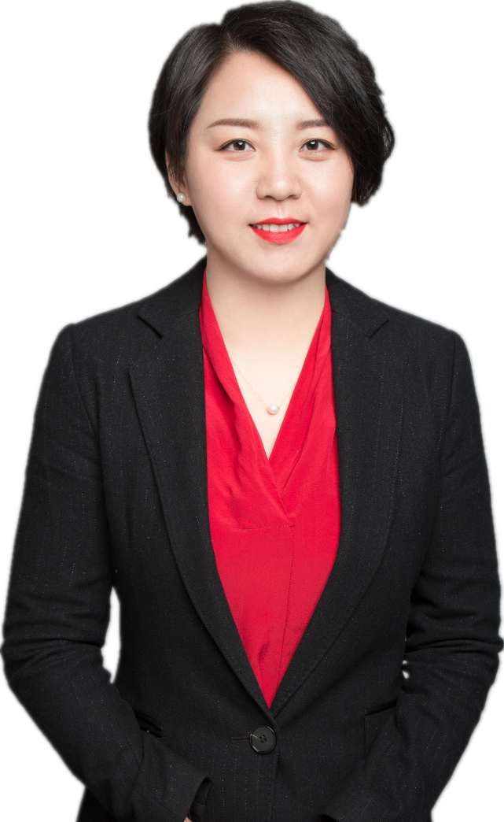

陈苏娟
全球博赞中心思维导图授权讲师TBLI
思维导图创始人东尼.博赞嫡传弟子
《思维导图高效工作法》作者
世界思维导图暨快速阅读锦标赛副裁判长
思维导图软件XMIND认证师
结构性思维认证讲师
新加坡SPOT团队引导师
美国AL加速式学习引导师认证
美国4C学习体验设计认证讲师
西交利物浦大学创新创业导师
《培训》杂志思维导图撰稿人

Slide 2
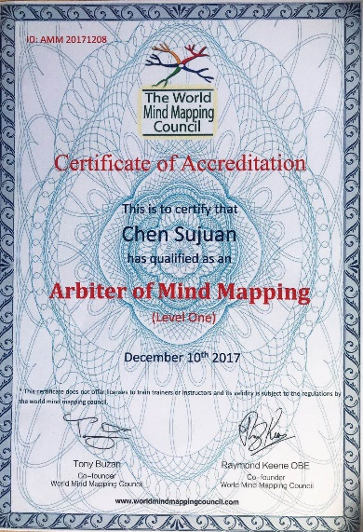
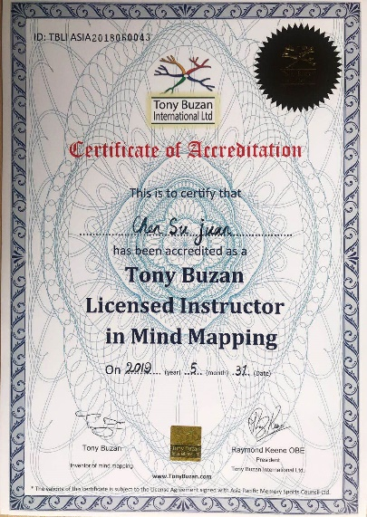
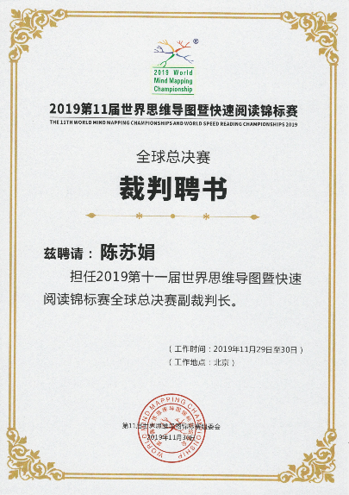
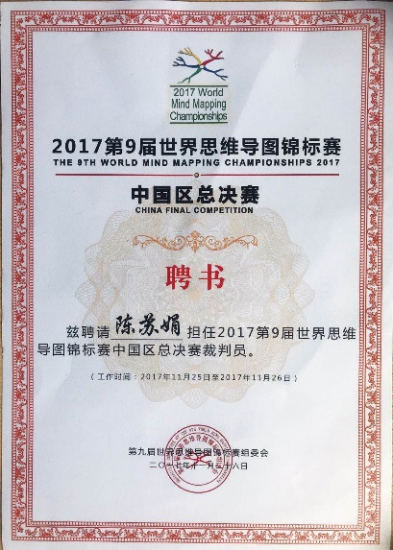
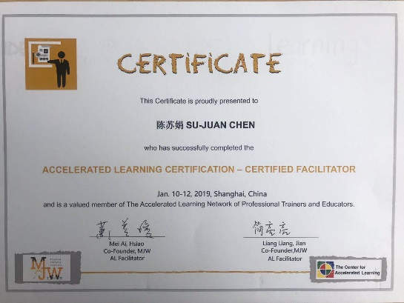
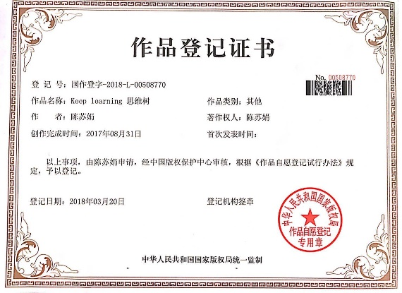
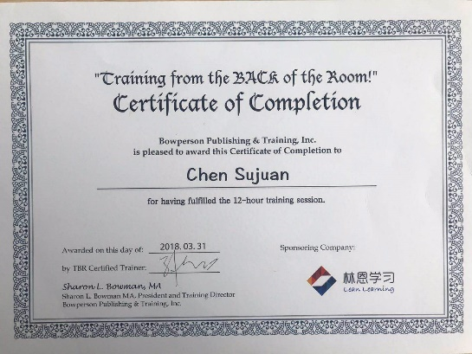
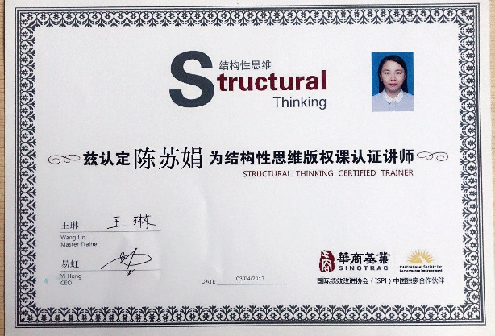
陈苏娟相关证书展现

Slide 3
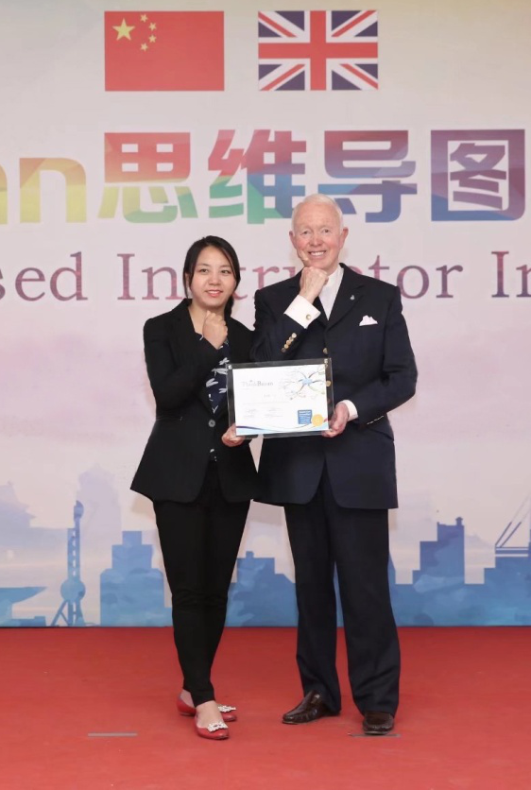
专注思维导图十年
陈苏娟老师课程采用的形式
案例式
互动式
练习式
不仅让学员在课程中全面认知和掌握思维导图和其它的思维工具，更让学员经过系统训练后能马上应用到实际的工作当中，有效提升工作效率和思维品质。

Slide 4
服务过的部分企业名称
腾讯、中石化、中国海油、中国电信、上汽集团、广汽本田、赛峰集团、同程旅游、建设银行、招商银行、中信银行、江苏省邮政储蓄银行、苏州银行、宁波银行、万科地产、建发地产、旭辉地产、中新置地、上海地铁、国家电网、尚美国际（欧莱雅）、三星（中国）、康师傅、伊顿、库柏（宁波）、无锡国联、苏州园区报关、中广核、京东方、康普通讯、康普科技、友达光电、劳士领汽车、普尔世电源、皆可博车辆、星诺奇传动、雅士利、上海美商协会、上海共青团、苏宿工业园区、清华大学、苏州大学、西交利物浦大学等多家企业及高校思维训练特聘讲师。

Slide 5
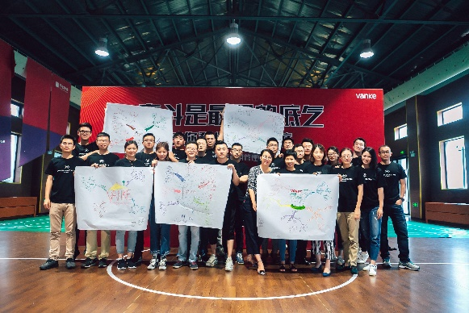
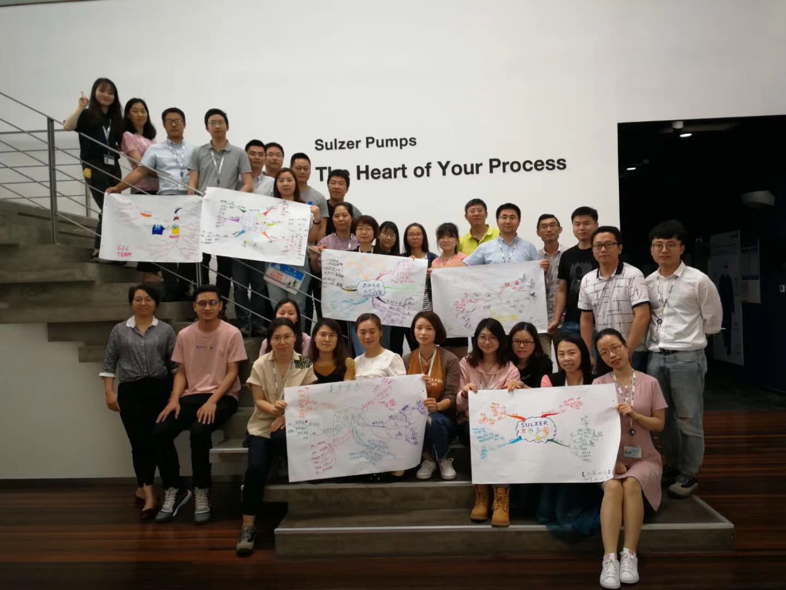
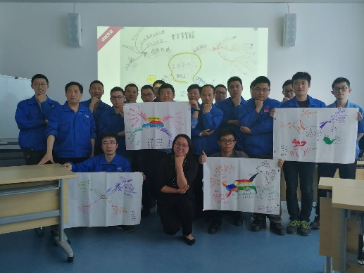
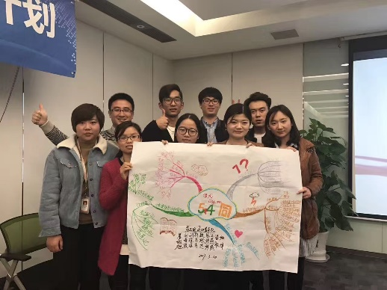
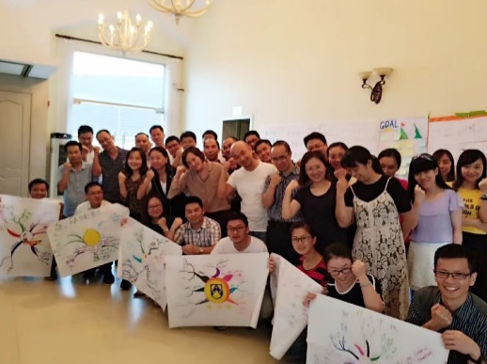
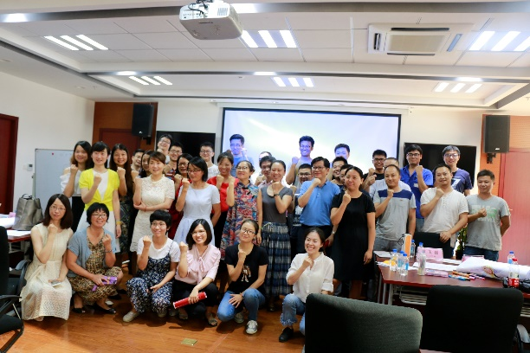
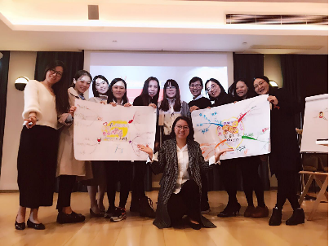
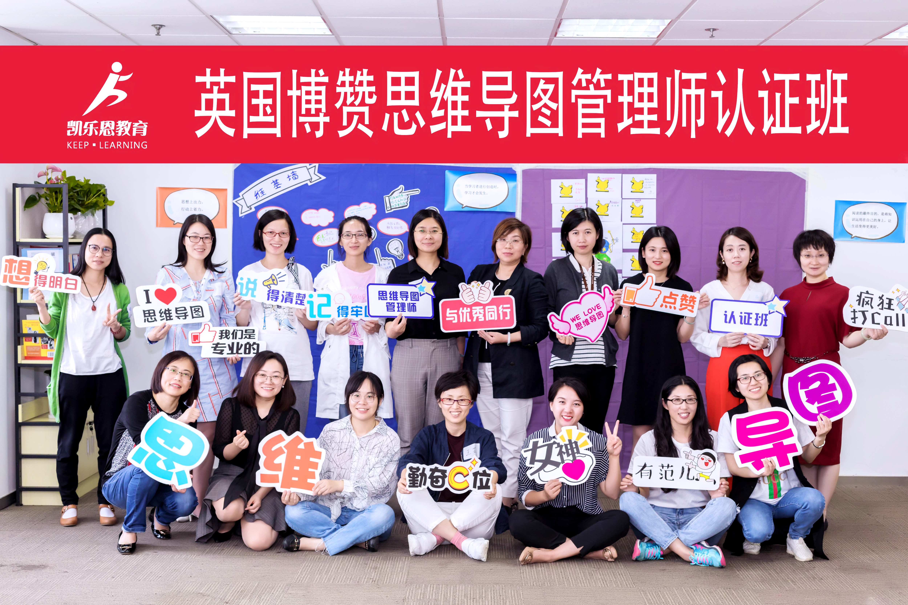
服务过的部分企业照片

Slide 6
课程介绍
快速提升工作效能的秘密武器——思维导图
思维导图由英国的“世界大脑先生”、“记忆力之父”——东尼·博赞所创造，它是一种有效的思维方式和学习方式，可以快速提升大脑的创意性、逻辑性和思考的系统性。
思维导图常常被用在突破思维限制、职场的问题分析与解决、活动策划、时间管理、新产品开发、头脑风暴、项目管理、逻辑沟通、信息整理、高效学习等领域。

Slide 7
课程收益
提升系统性思考能力
增强逻辑思考能力
提升创意思维能力
提升问题分析与解决能力
提升主动思考能力
在大量数据中抓出重点，节省阅读时间
加快记忆的速度及改善记忆
了解思维技术中的策略、方法、工具
学会绘制思维导图

Slide 8
职场通识课（1天版）

Slide 9
课程大纲（职场一天版）
1、为什么学思维导图
认知思维导图Mindmapping
提升职场思维三种核心能力
逻辑思维&创新思维&系统思维
3. 放射性思考练习
Brain Bloom（广度思考）
Brain Flow（深度思考）
9:00-12:00
2、认识思维导图
影响记忆的三大因素
思维导图三类型&四要素
4. 培养立体思维
关键词思维
BOIS系统
Lunch Time
5、图解思考法
思维导图案例呈现
思维导图正确绘制方法
思维导图绘制六步骤
演练实操
6、情境应用 视具体情况设计
时间管理
工作汇报
高效沟通
问题分析与解决
创意思考法
软件操作及应用
13:00-16:30

Slide 10
职场通识课（2天版）

Slide 11
课程大纲（职场两天版—逻辑与创新思维）
第一天
1、学习启航
确立学习目标
3. 放射性思考练习
Brain Bloom（广度思考）
Brain Flow（深度思考）
9:00-12:00
2、初识导图
影响记忆的三大因素
思维导图三类型&四要素
4. 培养立体思维
关键词思维
BOIS系统
Lunch Time
5、图解思考法
思维导图四大元素解析
思维导图正确绘制方法
思维导图思考法六步骤
6、逻辑思维应用场景（可选）
时间管理
工作汇报
高效沟通
问题分析与解决
13:00-16:30

Slide 12
课程大纲（职场两天版—逻辑与创新思维）
第二天
1、结构化思维
思维导图结构化呈现
3. 极简笔记术
关键词提取技巧
思维导图关键词笔记法
文本拆解演练
9:00-12:00
2、职场案例应用
场景应用实战
学员&讲师点评
Lunch Time
4、创新思维
创意五力
脑力激荡法
创意Slogan设计
创意问题分析与解决法
5、软件应用
软件安装与操作
软件实战
课程复盘
两天课程总结
13:00-16:30

Slide 13
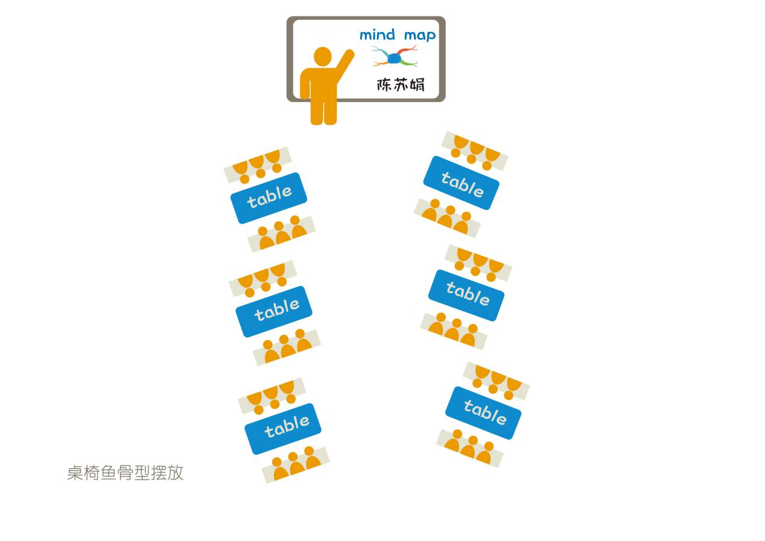
场地及物资
所需物品：
1、讲师所需：
投影仪、话筒、翻页器 、白板及白板笔
2、学员所需：
纸张：挂式白板纸（3张/组）、A4纸（人*3张）
彩色便利贴（一包/组）
彩笔：法卡勒双头彩笔12色（一盒/组）
另外，根据课程需求布置引导墙（一般适用两天课程）
1、行动学习专用75号喷胶（一瓶）
2、引导布两张（黄色、墨绿色 2m*1.8m）
3、行动学习白色美纹纸胶带 2卷 规格40mm*20m
场地：
宽敞明亮培训室，要求有桌椅，场地排列成鱼骨图，每小组6-8，35人以内
时间：
9:00-16:30（12:00-13:00午餐）

Slide 14
物资购买参考
1、白板纸：60X90cm A1大小
https://item.taobao.com/item.htm?spm=a1z10.1c.w400419030882346.37.3d2123f2MNKV9e&id=592369258826
2、彩色便利贴 (100张/包）*一组一包 规格76*76
https://item.taobao.com/item.htm?spm=a1z10.3c.w400218953214034.13.68f46ae3dSvn87&id=578044605757
3、行动学习专用75号喷胶（一瓶）
https://item.taobao.com/item.htm?spm=a230r.1.14.1.d1ac2dd10CyuEc&id=578094670223&ns=1&abbucket=18#detail
4、引导布 粘贴墙研讨墙（明黄色、墨绿色 2米*1.8米两种颜色各一张）
https://item.taobao.com/item.htm?spm=a1z10.3c.w400218953214034.10.44ae6ae3lw1x9D&id=578091678605
5、行动学习白色美纹纸胶带 2卷 规格 40mm*20m
https://item.taobao.com/item.htm?spm=a1z10.3c.w400218953214034.31.3d776ae3iMMo2r&id=578116578343
6、法卡勒双头彩笔（一小组一盒）
https://detail.tmall.com/item.htm?spm=a230r.1.14.293.336759d3Rb1d1u&id=540666962979&ns=1&abbucket=18&skuId=3243019969344

Slide 15

学会思维导图
提升职场效能

